Slide 1
Министерство науки и образования Российской Федерации
Муромский институт
федерального государственного бюджетного образовательного учреждения
высшего образования
«Владимирский государственный университет
имени Александра Григорьевича и Николая Григорьевича Столетовых»
(МИВлГУ)
КУРСОВОЙ ПРОЕКТ
по дисциплине «Проектирование информационных систем»
Тема: «Проектирование системы распознавания матричной маркировки»
Выполнил:
Студент ПМИ-117
Лазарева Е.Ю.
Проверил:
к. т. н., доц. каф. ИС
Еремеев С.В.
Муром, 2020

Slide 2
Цель и задачи курсового проекта
Цель: спроектировать информационную систему распознавания матричной маркировки на цифровых изображениях черных металлов.
Задачи:
a) провести анализ предметной области, проанализировать аналогичные алгоритмы, предъявить требования к разрабатываемой информационной системе;
b) произвести математическое моделирование разрабатываемой информационной системы;
c) проанализировать алгоритмы, используемые при разработке информационной системы, описать их и предоставить их блок-схемы;
d) реализовать информационную систему.
2/17

Slide 3
Входные и выходные данные
Входные данные:
a) набор смоделированных исходных изображений для проверки правильности работы разрабатываемой информационной системы;
b) среда программирования Visual Studio Code;
c) язык программирования Python;
d) библиотеки Tkinter, OpenCV, Numpy и Tensorflow.
Выходные данные: текст распознанной матричной маркировки.
3/17

Slide 4
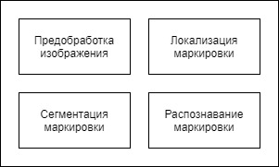
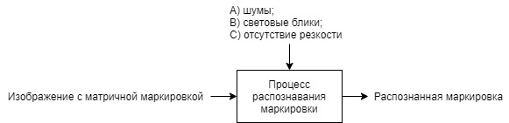
Моделирование ИС
Рисунок 1 – Модель «черного ящика»
Рисунок 2 – Модель состава
4/17

Slide 5
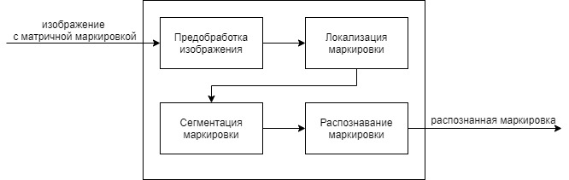
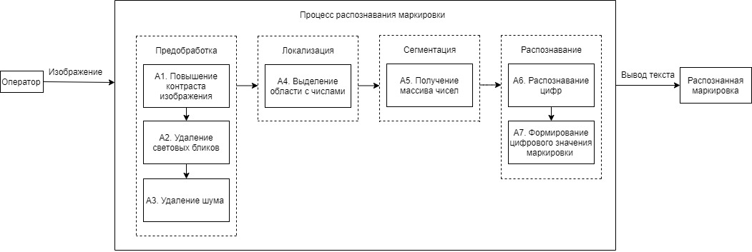
Моделирование ИС
Рисунок 3 – Структурная модель
Рисунок 4 – Функциональная модель
5/17

Slide 6
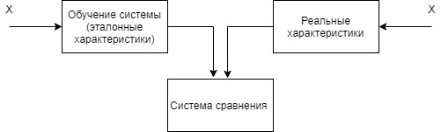
Моделирование ИС
Рисунок 5 – Общая схема процесса распознавания
6/17

Slide 7
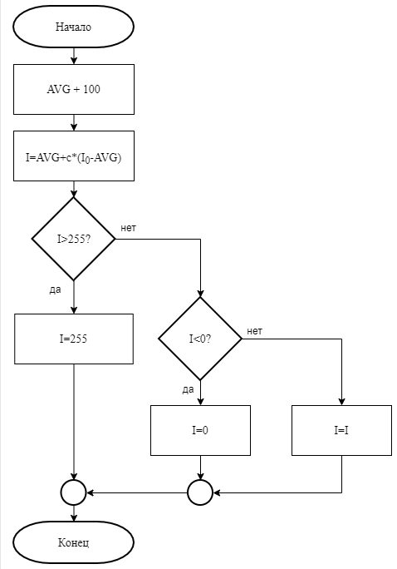
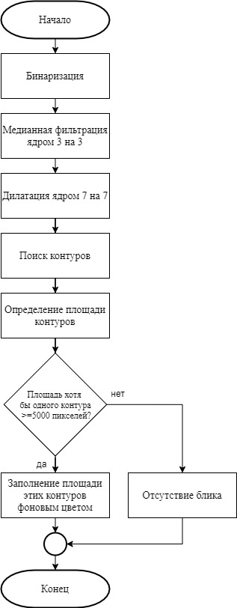
Алгоритмы работы ИС
Рисунок 6 – Блок-схема алгоритма А1 (повышение контраста)
Рисунок 7 – Блок-схема алгоритма А2 (удаление световых бликов)
7/17

Slide 8
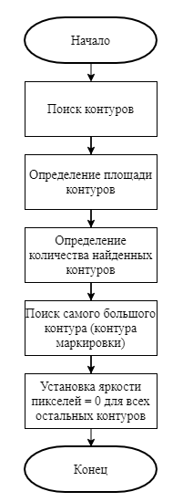
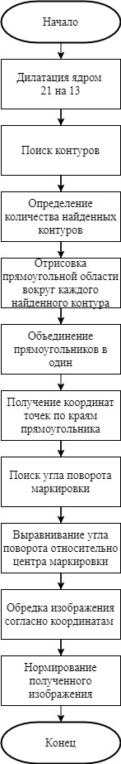
Алгоритмы работы ИС
Рисунок 8 – Блок-схема алгоритма А3 (удаление шума)
Рисунок 9 – Блок-схема алгоритма А4 (выделение области с числами)
8/17

Slide 9
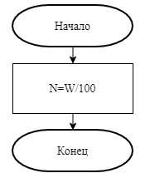
Алгоритмы работы ИС
Рисунок 10 – Блок-схема алгоритма А5 (получение массива чисел)
9/17

Slide 10
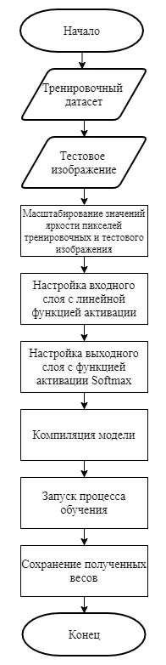
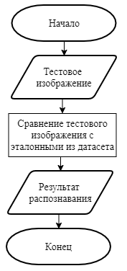
Алгоритмы работы ИС
Рисунок 11 – Блок-схема алгоритма А6 (распознавание цифр, обучение)
Рисунок 12 – Блок-схема алгоритма А6 (распознавание цифр, распознавание)
10/17

Slide 11
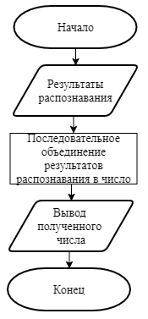
Алгоритмы работы ИС
Рисунок 13 – Блок-схема алгоритма А7 (формирование цифрового значения маркировки)
11/17

Slide 12
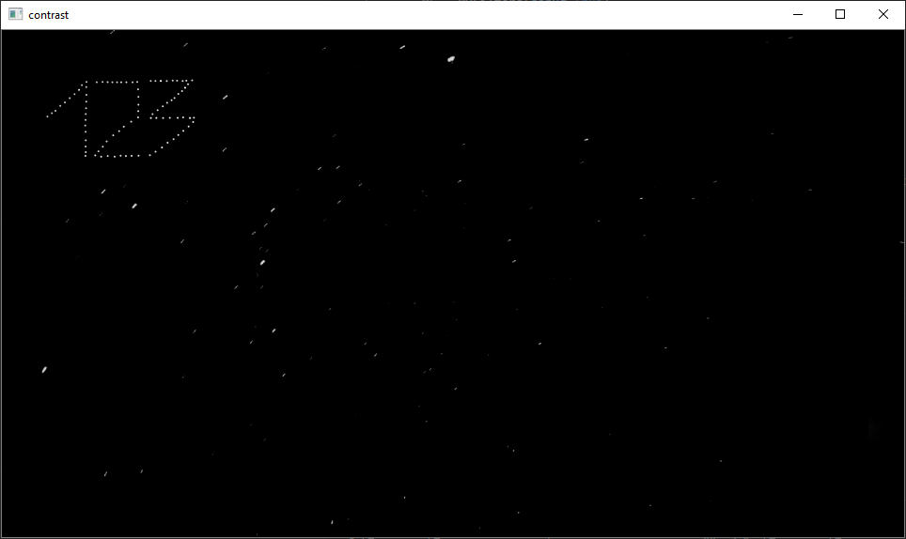
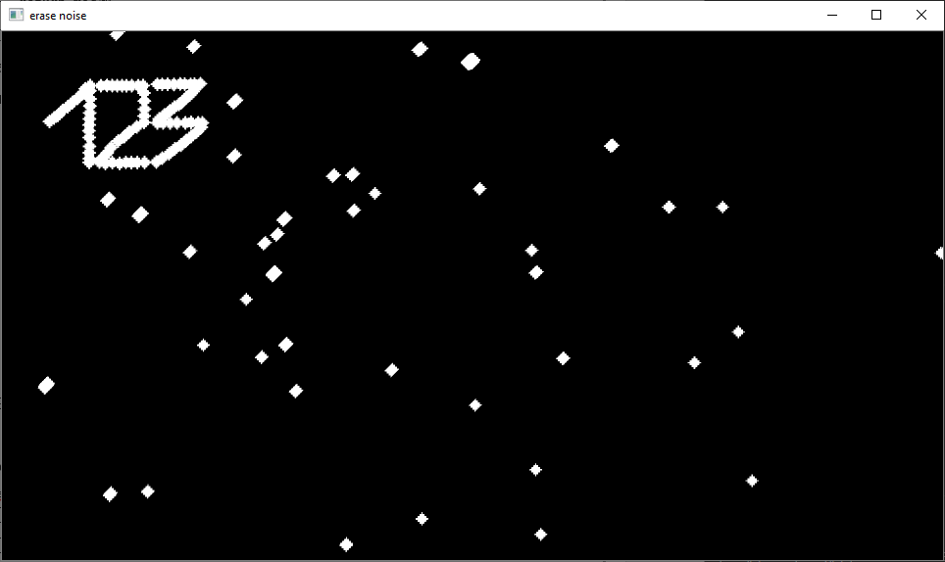
Процесс распознавания маркировки
Рисунок 14 – Изображение с повышенным контрастом
и удаленным бликом
Рисунок 15 – Выделение маской мелких дефектов изображения
12/17

Slide 13
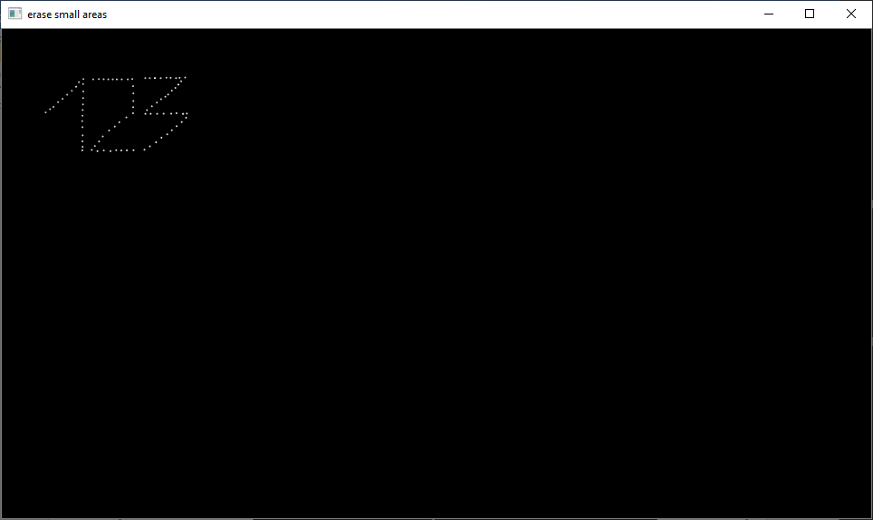
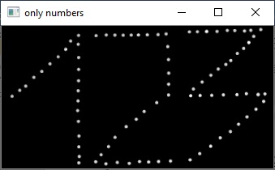
Процесс распознавания маркировки
Рисунок 16 – Результат работы алгоритмов блока предобработки
Рисунок 17 – Локализованная маркировка
13/17

Slide 14
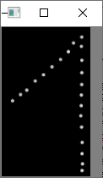
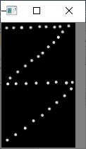
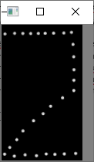
Процесс распознавания маркировки
Рисунок 18 – сегментированная цифра 1
Рисунок 20 – сегментированная цифра 3
Рисунок 19 – сегментированная цифра 2
14/17

Slide 15

Процесс распознавания маркировки
Рисунок 21 - Вывод результата распознавания
15/17

Slide 16
Заключение
a) проведен анализ предметной области, проанализированы аналогичные алгоритмы, предъявлены требования к разрабатываемой информационной системе;
b) произведено математическое моделирование разрабатываемой информационной системы, а также приведено описание и блок-схемы используемых в разработке алгоритмов;
c) представлен процесс разработки информационной системы и в приложении к пояснительной записке приведен программный код реализованной информационной системы.
16/17

Slide 17
Спасибо за внимание!
17/17

